Slide 1

Mikroekonomie
XMIK
08. 10. 2024
Olomouc
Autor: Ing. Jaroslav Škrabal, Ph.D.

Slide 2
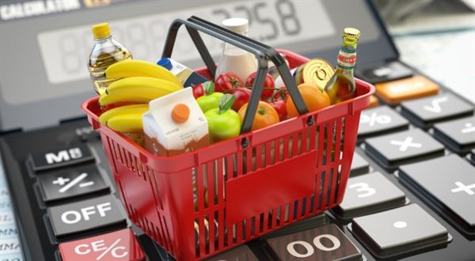
Racionální chování spotřebitele
Spotřebitel:
ekonomický subjekt, který přichází na trh statků a služeb za účelem koupě výrobků a služeb, jejichž prostřednictvím uspokojuje své potřeby.
Spotřební koš:
určitá přesně stanovená kombinace statků x a y.
2/51

Slide 3

Racionální chování spotřebitele
Rozpočtové omezení spotřebitele:
omezené množství finančních prostředků, které může spotřebitel vynaložit na nákup spotřebního koše.
Množina tržních příležitostí:
soubor všech spotřebních košů, které může spotřebitel získat při dané úrovni důchodů a daných cenách.
3/51

Slide 4
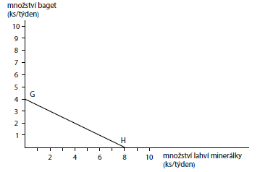
Linie rozpočtu
Hranici množiny tržních příležitostí tvoří linie rozpočtu (BL), která tak zachycuje všechny spotřební koše, za něž spotřebitel utratí celý svůj důchod.
Linie rozpočtu je tedy grafickým znázorněním rozpočtového omezení spotřebitele
4/51

Slide 5
Linie rozpočtu
sklon linie rozpočtu označujeme pojmem mezní míra substituce ve směně (MRSE),
  mezní míra substituce ve směně nám udává poměr, v němž může spotřebitel nahradit na trhu jeden statek druhým, aniž by se změnila výše jeho důchodu,
    Znázorňuje poměr, v němž může spotřebitel statky X a Y směňovat na trhu při vynaložení celého důchodu.
    Jinak řečeno množství statku Y, které musí obětovat, chce-li si při daných cenách a důchodu koupit o jednu jednotku statku X více.
5/51

Slide 6
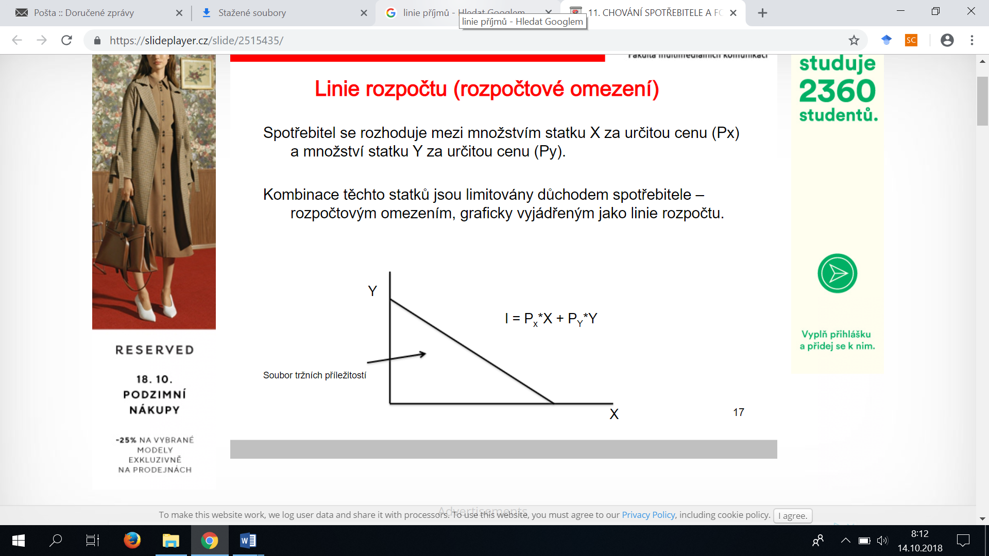
Linie rozpočtu
  na linii rozpočtu (BL) mají vliv:
    změna ceny,
    změna důchodu.
I = P_{X} * X + P_{Y} * Y
Y = I / P_{Y} – P_{X} / P_{Y} * X
MRS_{E} = - ΔY / ΔX = P_{X} / P_{Y}
6/51

Slide 7
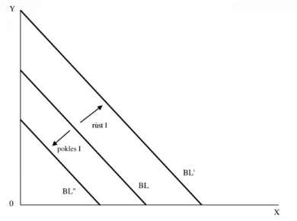
Linie rozpočtu
Poloha:
vzdálenost od počátku os,
dostupnost kombinací statků X a Y pro spotřebitele,
čím má spotřebitel větší nominální disponibilní důchod, tím dále bude BL ležet od počátku a tím větší má spotřebitele množinu spotřebních možností.
7/51

Slide 8
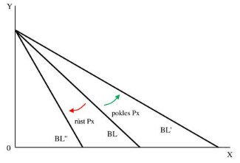
Linie rozpočtu
Sklon:
ukazuje velikost relativních cen statků X a Y,
cenový poměr vyjadřuje poměr vzdáleností od nuly ke krajním bodům,
pokud by spotřebitel vynaložil celý svůj důchod pouze na statek X, tak je schopen jej nakoupit stejné množství jako statku Y,
plošší rozpočtová linie ukazuje na relativně levnější statek X – roste množina spotřebních možností (a naopak, strmější BL ukazuje na relativně dražší statek X).
8/51

Slide 9
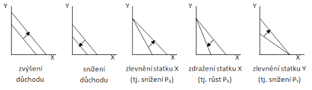
Linie rozpočtu
9/51

Slide 10
Preference spotřebitele
Preference spotřebitele:
lze definovat jako zjištění konzumenta, že určitý statek je z jeho pohledu lepší (užitečnější) než statek jiný,
vlastní uspořádání preferencí je zachyceno v preferenční funkcí a jejich směr je vyjádřen pomocí užitku.
10/51

Slide 11
Užitek
Užitek je efekt plynoucí ze spotřeby statku či služby, který ukazuje směr spotřebitelských preferencí.
  Každý jedinec má různé potřeby, pociťuje jinou intenzitu uspokojení své potřeby, má jinak uspořádánu hierarchii svých potřeb dle jejich naléhavosti apod.
11/51

Slide 12
Užitečnost
Užitečnost ovlivňuje rozhodování spotřebitele v tom, jak vynaloží svůj důchod, který představuje jisté omezení.
  Racionální spotřebitel při rozhodování o nákupu statku zvažuje dvě základní skutečnosti:
    užitek plynoucí ze spotřeby statku či služby a
    vynaložené výdaje na pořízení požadovaného statku či služby.
12/51

Slide 13
Spotřebitel a jeho volba
Vynaložené výdaje (náklady na nákup jednotlivých statků) jsou dány jejich tržními cenami.
Obvykle se však spotřebiteli nabízí více příležitostí, mezi kterými se rozhoduje.
Porovnává z hlediska uspokojení, které mu spotřeba přinese, a z hlediska vynaložených nákladů Je důležité rozpoznat, které náklady brát v úvahu a které ne.
13/51

Slide 14
Spotřebitel a jeho volba
Z tohoto pohledu rozlišujeme dva typy výdajů (nákladů) spotřebitele:
  utopené náklady – náklady, které nemůže spotřebitel ušetřit, ať už se rozhodne pro kteroukoli alternativu,
  náklady příležitosti – výnosy (užitky), které spotřebitel obětuje, když se rozhodne pro nějakou alternativu místo jiné.
14/51

Slide 15
Mezní míra substituce ve spotřebě
Mezní míra substituce ve spotřebě (MRSc)
míra, která vyjadřuje ochotu spotřebitele vzdát se statku nebo služby Y ve prospěch statku nebo služby X, při stejné míře celkového užitku.
Mezní míra substituce (ve spotřebě) udává poměr, ve kterém je spotřebitel ochoten směňovat jeden spotřebovávaný statek za druhý tak, aby se nezměnil jeho užitek.
MRSc = MUx/MUy
15/51

Slide 16
Užitková funkce
Užitková funkce, tj. metoda, na jejímž základě jsou jednotlivým statkům (spotřebním košům) přiřazována konkrétní čísla, a to tak, aby nejméně preferovaný statek (spotřební koš) získal nejnižší číslo a statek (spotřební koš) s největší preferencí získal číslo nejvyšší.
  Dle teorie spotřebitele, bude tedy konzument preferovat statek x před statkem y pouze tehdy, pokud mu spotřeba statku x přinese větší užitek než spotřeba statku y.
16/51

Slide 17
Kardinalismus
je učením, jehož představitelé předpokládají, že užitek je veličinou, kterou lze měřit v kardinálních jednotkách, jimiž jsou například utily či také užitky,
  to jsou jednotky, které mají stejné vlastnosti jako měrné jednotky, jež jsou standartě využívány pro měření váhy, výšky či vzdálenosti.
17/51

Slide 18
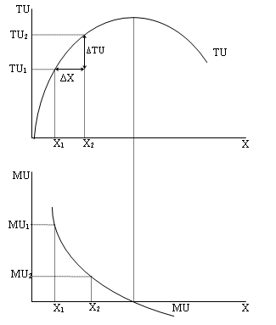
Kardinalismus
z kardinalisteckého hlediska je celkový užitek (TU) spotřebitele funkcí spotřebovaného množství statků obsažených v příslušném spotřebním koši.
18/51

Slide 19
Kardinalismus
pokud známe celkový užitek, můžeme stanovit i mezní užitek (MU):
  je přírůstek (pokles) celkové užitečnosti tohoto spotřebitele vyvolaný zvýšením (snížením) spotřeby o statku x o jednu jednotku.
19/51

Slide 20
Kardinalismus
Celkový užitek je součtem mezních užitků všech spotřebovávaných jednotek daného statku.
Mezní užitek je závislý:
  na významu a intenzitě potřeby (naléhavá potřeba, každá další jednotka přinese poměrně velký užitek),
  na disponibilním množství statku (čím je statek vzácnější, tím vyšší je mezní užitek).
20/51

Slide 21
Kardinalismus
  zákon klesající mezní užitečnosti (první Gossenův zákon):
    mezní užitek spotřebitele má s růstem spotřebovaného množství statků či služby tendenci klesat (číselnou ilustrací je Mengerova škála), až dosáhne do svého maxima, tzv. bodu nasycení.
    Znamená to, že celkový užitek narůstá pomalejším tempem.
21/51

Slide 22
Kardinalismus
Celkový užitek je maximální pokud mezní užitek se rovná 0
TU = max => MU = 0
22/51

Slide 23
Kardinalismus
23/51

Slide 24
Kardinalismus
Rovnováha spotřebitele MU = P
  Optimální kombinace je taková, při níž spotřebitel v rámci svého rozpočtového zboží nahradí ztrátu jednoho zboží větším množstvím jiného.
  Podmínkou rovnováhy spotřebitele je rovnost mezních užitků všech spotřebovávaných zboží ve vztahu k jejich cenám.
24/51

Slide 25
Ordinalismus
na rozdíl od kardinalistů, předpokládá, že jednotlivé úrovně užitku sice nelze měřit, ale lze je seřadit v ordinální škále,
v rámci ordinální škály jsou pak statky uspořádány tak, že se statek s nejnižším užitkem nachází před statkem s druhým nejnižším užitkem,
ordinalistický přístup je východiskem pro indiferenční analýzu.
25/51

Slide 26
Ordinalismus
Spotřebitel není schopen přesně stanovit, jak velký užitek mu spotřeba statku přináší.
Dokáže však určit, která kombinace je pro něj užitečnější, tudíž posuzuje užitek plynoucí z kombinace statků.
Určuje pak pořadí spotřeby jednotlivých statků, preference jejich kombinací podle velikosti užitku.
Tento teoretický přístup k vyjádření užitku využívá tzv. indiferenčních křivek.
26/51

Slide 27
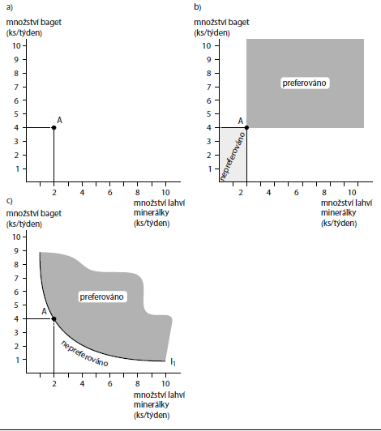
Ordinalismus
27/51

Slide 28
Ordinalismus
Indiferenční křivka (angl. indifference curve, IC) představuje možnou kombinaci statků x a y se stejnou velikostí celkového užitku.
Je to klesající křivka, jejíž sklon je dán poměrem mezních užitků statků a nazývá se mezní míra substituce ve spotřebě (MRS_{C}).
  Mezní míra substituce vyjadřuje poměr, v němž je možno vzájemně nahrazovat statek X a statek Y, aniž se spotřebiteli mění jeho užitek.
28/51

Slide 29
Ordinalismus
Soubor indiferenčních křivek tvoří indiferenční mapu, pro niž je charakteristické, že každá vyšší křivka, tj. křivka nacházející se směrem na severovýchod (vpravo nahoře) od předchozí křivky odpovídá vyšší úrovni užitečnosti daného spotřebitele.
Navíc je nutno poznamenat, že v rámci jedné indiferenční mapy se jednotlivé indiferenční křivky nemohou protínat.
29/51

Slide 30
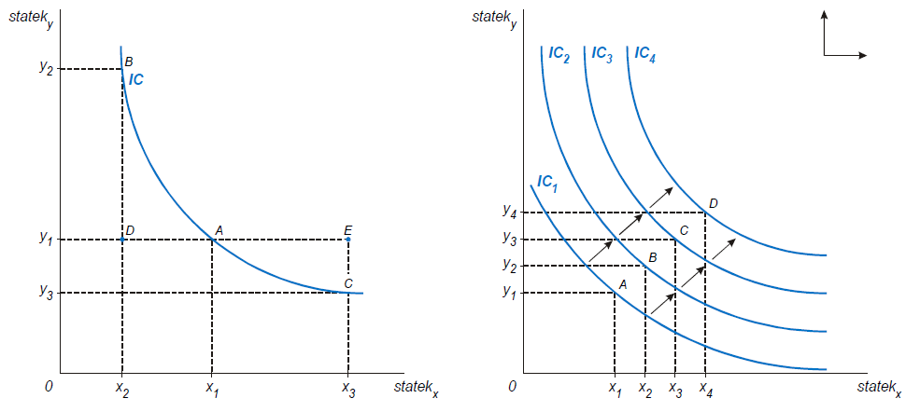
Ordinalismus
Indiferenční křivka a indiferenční mapa
30/51

Slide 31
Ordinalismus
Indiferenční křivka (IC)
Specifické indiferenční křivky
    Dokonalé substituty:
      statky, které spotřebitel je ochoten nahrazovat pouze v určitém konstantním poměru,
      indiferenční křivky mají v případě těchto statků tvar negativně skloněných přímek, jejichž sklon se nemění.
31/51

Slide 32
Ordinalismus
Indiferenční křivka (IC)
Specifické indiferenční křivky
    Dokonalé komplementy:
      statky, jež spotřebitel spotřebovává vždy společně v přesně stanovených proporcích,
      indiferenční křivky pak mají tvar písmene L, jejich sklon se nemění plynule, ale ve skocích.
32/51

Slide 33
Ordinalismus
33/51

Slide 34
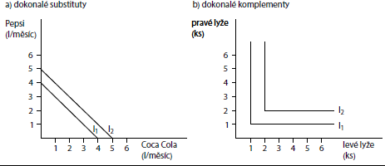
Ordinalismus
34/51

Slide 35
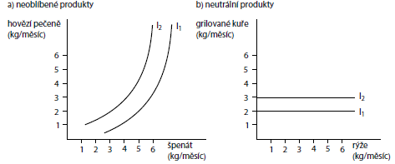
Ordinalismus
35/51

Slide 36
Optimum spotřebitele
Rovnováhou (optimem) spotřebitele označujeme takovou situaci, ve které spotřebitel maximalizuje svůj užitek při daném důchodu a cenách statků.
  Spotřebitel tudíž nachází takovou kombinaci statků, která při daném důchodu a cenách uspokojuje jeho potřeby co nejlépe.
36/51

Slide 37
Optimum spotřebitele
optimální je pouze ten spotřební koš, jenž leží na indiferenční křivce, která má s linií rozpočtu pouze jeden společný bod,
spotřební koš se nachází v bodě, v němž je linie rozpočtu tečnou indiferenční křivky.
MRS_{E} = MRS_{C}
P_{X} / P_{Y} = MU_{X} / MU_{Y}
MU_{X} / P_{X} = MU_{Y} / P_{Y}
37/51

Slide 38
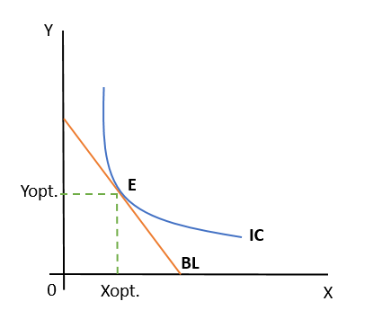
Optimum spotřebitele
38/51

Slide 39
Druhy statků
Obě verze teorie spotřebitele jsou platné pro normální typ statků, pro takový statek, který spotřebitel preferuje, jeho nákupem a spotřebou uspokojuje svou potřebu a zvyšuje svůj užitek a zpravidla platí, že při snížení ceny nakoupí více tohoto zboží.
  Někdy těmto statkům říkáme žádoucí statky (angl. goods).
39/51

Slide 40
Druhy statků
Normální statky se dělí na:
  nezbytné, které spotřebitel nakupuje zpravidla nezávisle na výši jeho důchodu a
  luxusní, které si naopak dopřává, pokud je jeho příjem vyšší.
40/51

Slide 41
Druhy statků
Další skupinou statků jsou statky nežádoucí (angl. bads), jejichž spotřeba snižuje užitek spotřebitele.
  Někdy hovoříme o statcích, které však jsou žádoucí pro spotřebitele s nízkým důchodem (příjmem).
41/51

Slide 42
Druhy statků
Statky, jejichž spotřeba nemá vliv na velikost spotřebitelova užitku, se nazývají lhostejné (neutrální) statky.
  Množství těchto statků a jejich spotřeba jsou spotřebiteli lhostejné.
42/51

Slide 43
Druhy statků
Statky lze dělit také podle toho, jaký mají vzájemný vztah. Z tohoto hlediska rozlišujeme tři typy statků:
  nezávislé statky – jsou takové, jejichž spotřeba nezávisí na spotřebě jiného statku, změna ceny jednoho zboží nemá zvláštní vliv na poptávku po jiném zboží,
  substituty – jsou druhy zboží navzájem zaměnitelná, nahraditelná, zpravidla spotřebovávána zvlášť a růst ceny jednoho vyvolá poptávku po druhém,
  komplementy – jsou spotřebovávány současně v určitém relativně stabilním poměru, vzájemně se doplňují a růst ceny jednoho vyvolá pokles poptávky u druhého.
43/51

Slide 44
Druhy statků
Navíc se setkáváme s označením dokonalý substitut a dokonalý komplement.
  Dokonalý substitut je takový druh zboží, který lze v naprosto stejném poměru nahradit jiným zbožím, např. jedna houska za jeden rohlík.
  K dokonalým komplementům řadíme zboží, které se vzájemně doplňuje v přesném poměru, např. mobil a jeho nabíječka.
44/51

Slide 45
K procvičení
Určete velikost MU pro 5 snězené jablko, víte-li že funkce celkového užitku ze spotřeby jablek je TU=16J - 2J².
  TU=16J - 2J²
  MU=16 - 4J
  MU₅ = 16 – 4 * 5
  MU₅ = - 4
45/51

Slide 46
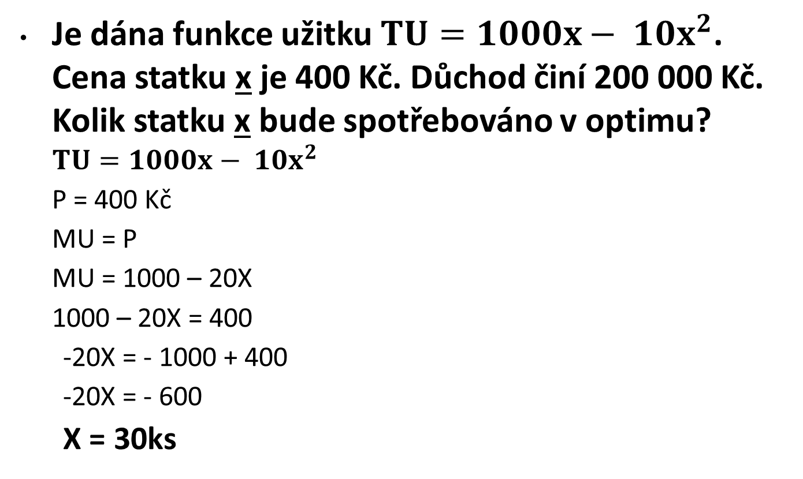
K procvičení
Je dána funkce užitku $TU=1000x− {10x}^{2}$. Cena statku x je 400 Kč. Důchod činí 200 000 Kč. Kolik statku x bude spotřebováno v optimu?
  $$TU=1000x− {10x}^{2}$$
  P = 400 Kč
  MU = P
  MU = 1000 – 20X
  1000 – 20X = 400
  -20X = - 1000 + 400
  -20X = - 600
  X = 30ks
46/51

Slide 47
K procvičení
Určete mezní užitek při spotřebě 5-ti skleniček vína, pokud znáte funkci: TU=100S-S². Je-li cena skleničky vína 30 korun, určete množství skleniček, při nichž je spotřebitel v rovnováze.
TU=100S-S²
MU = 100 – 2S
MU5 = 100 – 2*5
MU5 = 90
MU = P
100 – 2S = 30
-2S = - 100 + 30
S = 35 ks
47/51

Slide 48
K procvičení
Graficky znázorněte, co se stane s křivkou BL v případě snížení úrovně důchodu spotřebitele
Y
Y1
Y2
BL2
BL1
X2
X1
X
48/51

Slide 49
K procvičení
Graficky znázorněte, co se stane s křivkou BL v případě zvýšení úrovně důchodu spotřebitele
Y
Y2
Y1
BL1
BL2
X1
X2
X
49/51

Slide 50
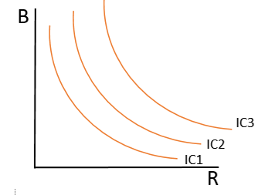
K procvičení
Graficky znázorněte dle ordinalistické verze měření užitku: mám rád(a) baileys i rafaelo
50/51

Slide 51
DĚKUJI ZA POZORNOST

